Slide 1


姚敏面谈PPT
入职时间
日期：2024年6月3日

Slide 2
01
自我介绍
目 录
CONTENT
02
工作总结
03
工作遇到的挑战
04
未来规划

Slide 3

自我介绍
我叫姚敏，24岁，毕业于湖南文理学院计算机与电气工程学院建筑与电气工程专业，来贵公司之前从事过SolidWorks，proe软件的二次开发，上一家公司是用MFC制作界面，数据库用的是SqlLite，C++写的逻辑。平时爱好喜欢打羽毛球和英雄联盟。

Slide 4
工作总结
6.3
6.17
6.24
7.13
7.26
入职学习
标高标注
标识码工具和迁移代码
报表模块
标注刷新
1.第一周了解企业文化，学习Bentley软件的使用
2.第二周学习了Bentley的二次开发，根据一步步学习Mdl，并且做了相应的练习如标注和画线
根据已有的标高标注进行优化，整合了平面标高和剖面标高，修改了标注样式，以及新增标注类型平面带引线平面标高，新增图层选项，修改了标注了动态，使其拖拽移动的值也能实时更新，并且配合洪工出图工具，进行了代码优化
1.新建了标识码工具：点选或者框选元素，读取Ec属性，再找到三维模型对于的数据，进行放置
2.进行了autoCad代码迁移到中望Cad
用C#创建了报表模块：读取选择元素的全部EC，用户自己选择想导出的数据，根据用户的选择可以导出三个类别Excel,Pdf，Dgn
1.C++创建标注刷新代码工具：根据Ec找到可能会刷新的标注，如果在三维模型中文本或者对应数据进行了改变，则进行刷新

Slide 5
工作总结
8.10
8.26
9.5
优化问题
Vault的调查
Vault同步和出图项目维护
1.优化了项目的问题，如：读取带单位的Ec，报表可以选择参考进行全部导出新增进度条，用wiconpackager.exe打包图标等等
2.标注刷新，支持洞口标注和管道标注
3.优化专业属性保存支持OBD和OPM上
1.在服务器上安装破解Vault2024
2.Vault二次开发的调查并且写了一些例子
1.根据Pw同步项目进行修改成Vault同步项目
2.客户提出一些新的改变优化了出图项目

Slide 6
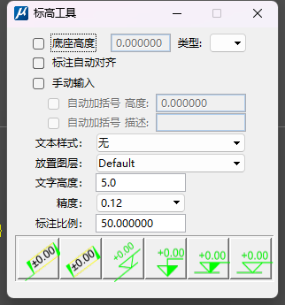
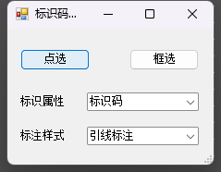
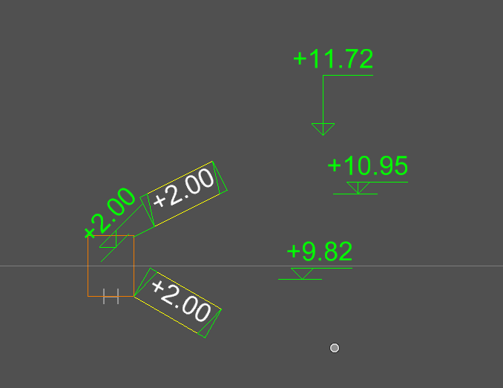
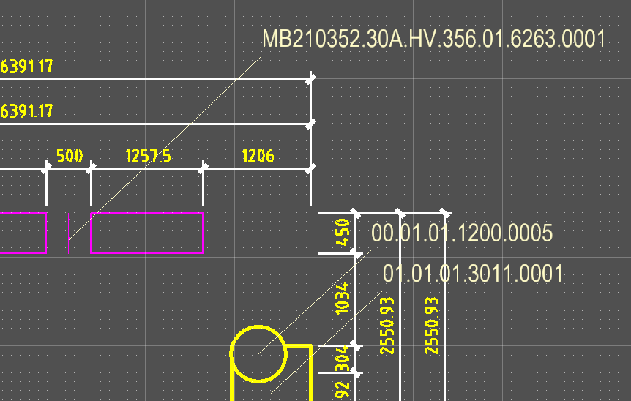
工作总结

Slide 7
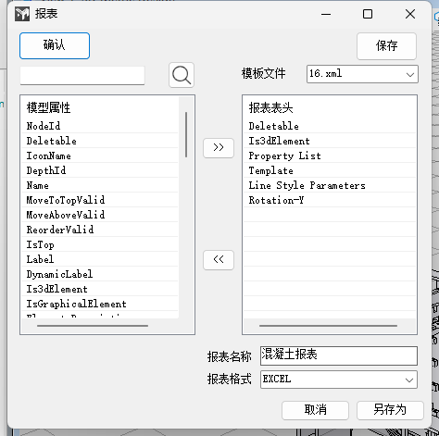
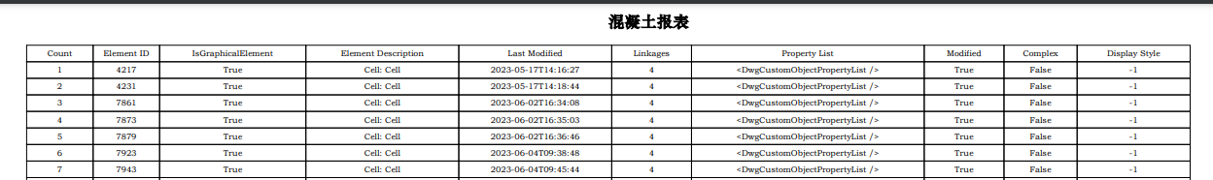
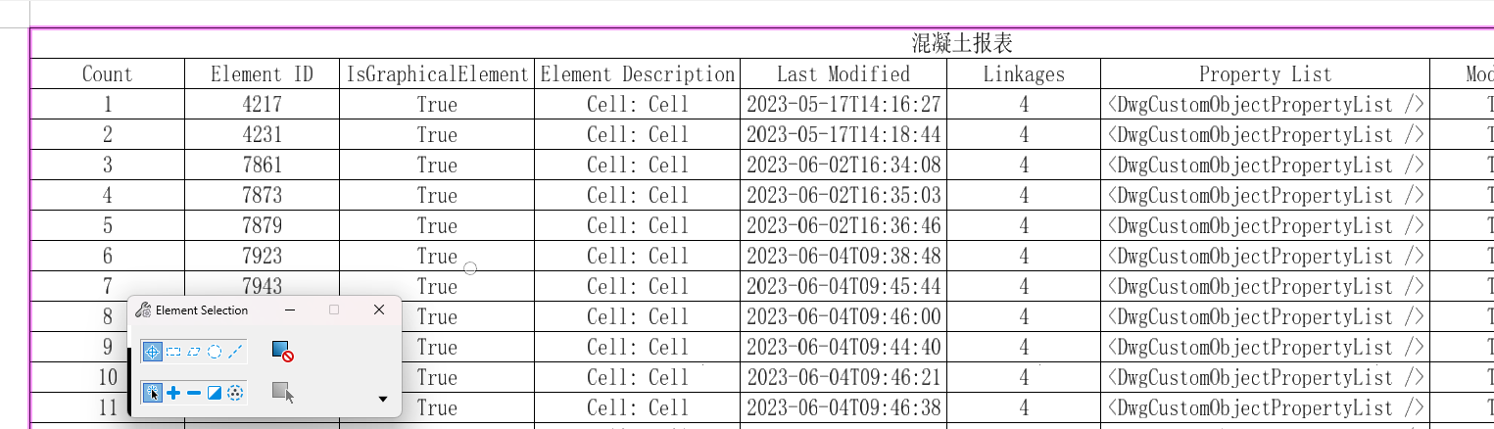
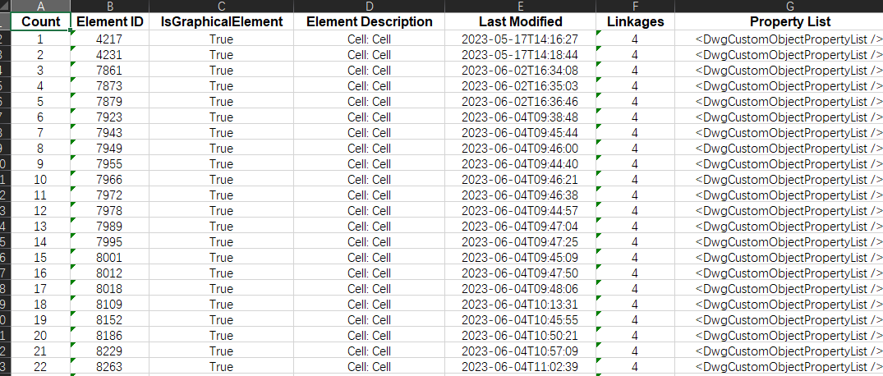
工作总结
PDF
UI界面
Dgn文件
Excel

Slide 8
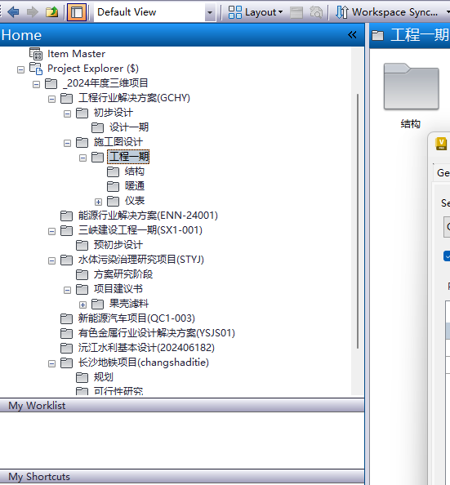
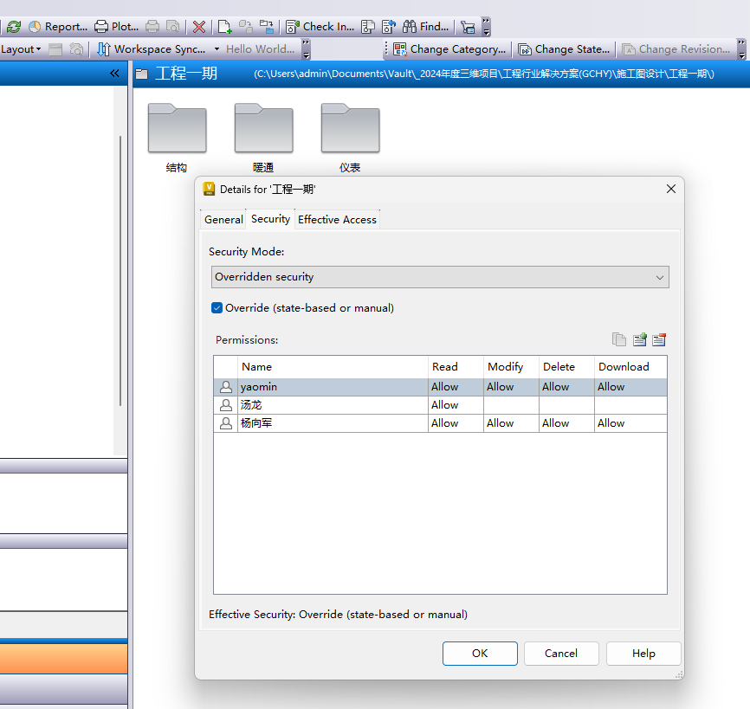
工作总结

Slide 9
工作遇到的挑战
在贵公司的两个月，让我受益匪浅，让我学到很多新技术，并且也遇到很多的挑战，比如关于C++的语言新特性很多我都是没有用过的，只是用的很老旧的语法知识，在看公司代码的时候看到经常使用lambda表达式，还有智能指针，还有C++/CLI技术，C++和C#混合开发，如何快速对一个不熟悉的新软件进行开发，等等等
DgnElementSetTool的框选和一些特性
AutoCAD迁移中望cad
在迁移代码的时候因为没安装和没使用过autocad和中望cad，还有一开始不知道，arx文件和zrx文件怎么生成的，怎么加载，配置环境还是配置了一些时间，迁移项目也出现了一些奇奇怪怪的问题
之前在做标识码标注的时候，需要运用到框选单选功能，因为DgnElementSetTool里继承了很多函数，有时候要使用一些特性需要重写里的函数，有时候有个地方没重写就运行不了，是访问Bentley中国优先和谭工的帮助下还是解决了
C#引用冲突和C++语言特性
新软件二次开发时
1. 在进行报表模块的时候因为需要引用操作EXCEL和Pdf的DLL,在用NuGet安装的时候安装了两个最新版本NPOI和PDFSharp，因为两个项目同时依赖同一个DLL但是DLL版本又不同，后来是用了老版本不需要依赖该DLL
2. 有的时候会遇到看不太懂的代码，后面通过网上参考并自己练习了写了一些代码解决了
在接触一个新软件二次开发时有些摸不着头脑
信息检索能力有些不足

Slide 10
未来规划
现在的计划时将Vault同步工具一步步完善好，希望未来能够接触到更多需要线性代数和三维数学的项目

Slide 11
THANKS

